Slide 1
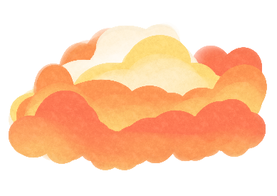
1
Khởi
động

Slide 2
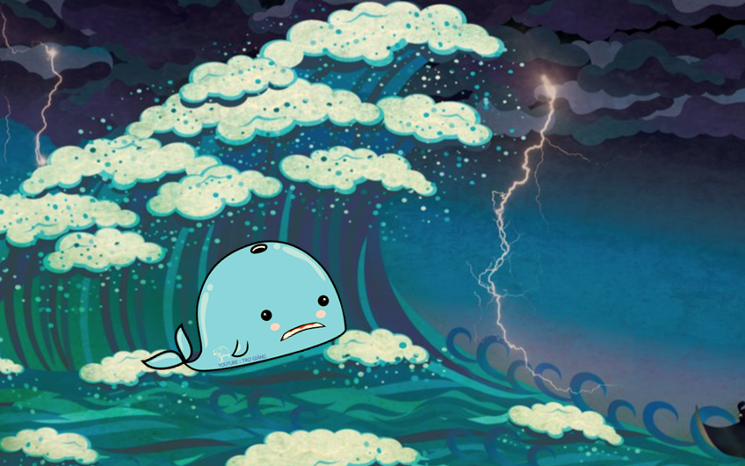
CỨU LẤY CÁ VOI

Slide 3
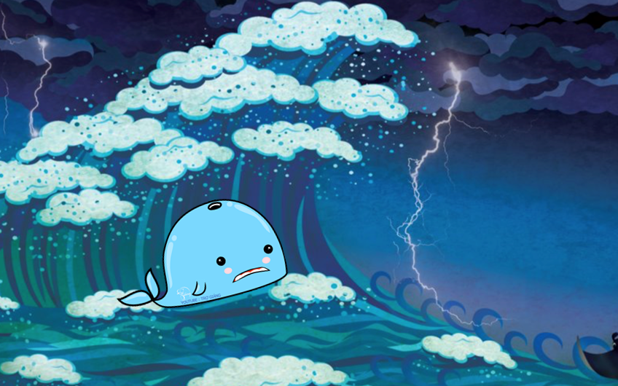
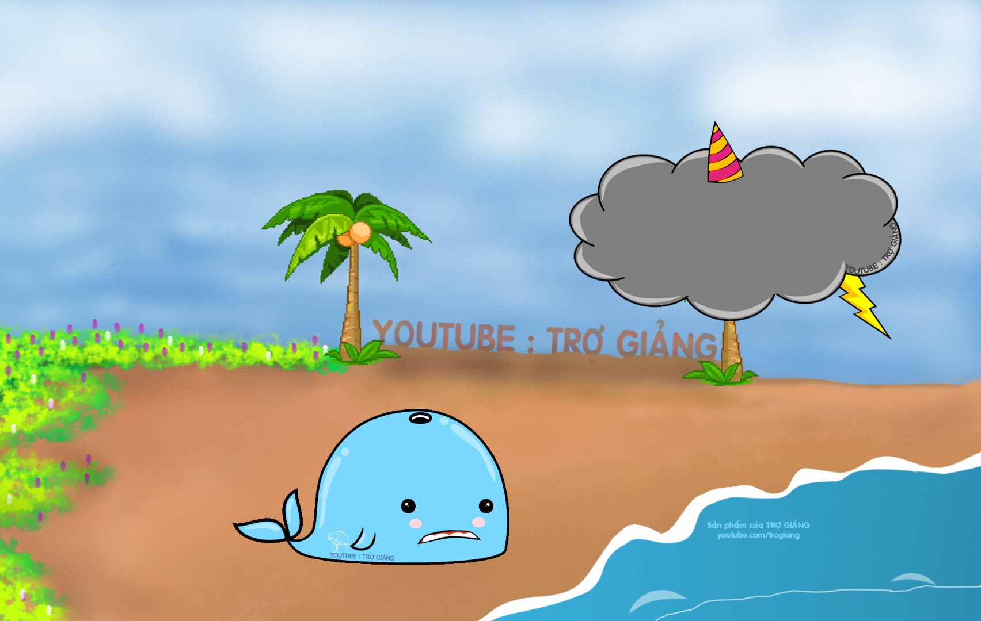
ĐÊM QUA, MỘT CƠN BÃO LỚN ĐÃ XẢY RA NƠI VÙNG BIỂN CỦA CHÚ CÁ VOI
CƠN BÃO ĐÃ CUỐN CHÚ CÁ VOI ĐI XA VÀ SÁNG DẬY CHÚ BỊ MẮC CẠN TRÊN BÃI BIỂN
MỘT ĐÁM MÂY MƯA HỨA SẼ GIÚP CHÚ NẾU CÓ NGƯỜI GIẢI ĐƯỢC CÂU ĐỐ CỦA MÂY MƯA
CÁC EM TRẢ LỜI THẬT ĐÚNG ĐỂ GIÚP CHÚ CÁ VOI TỘI NGHIỆP VỀ NHÀ NHÉ !

Slide 4
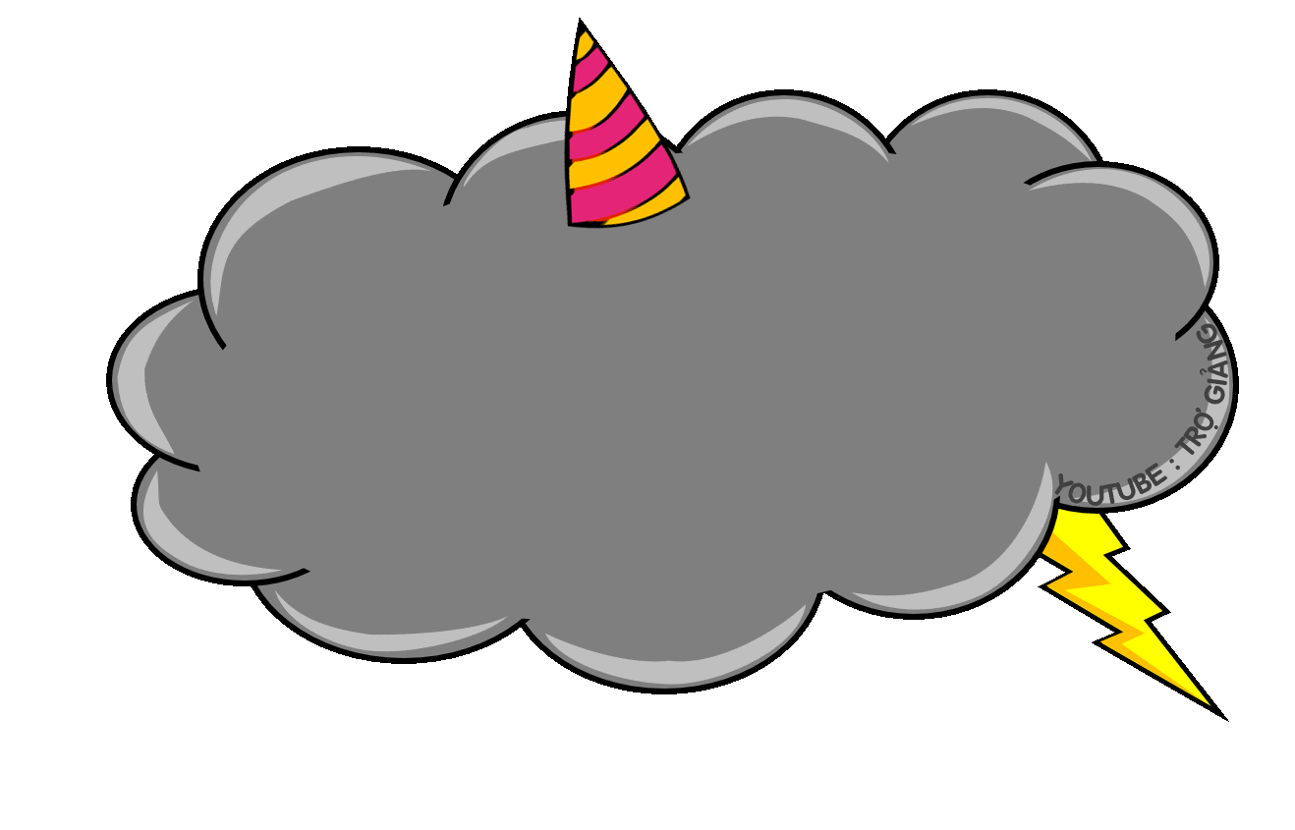
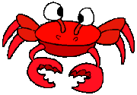
Tròn như quả cà.
Mà đựng cả nhân gian.
– Là gì?
Trái đất
CƠN MƯA SỐ 1 …

Slide 5
Cái gì dán kín có tem.
Đóng dấu bưu điện, thường đem tin về ?
Lá thư
CƠN MƯA SỐ 2 …

Slide 6
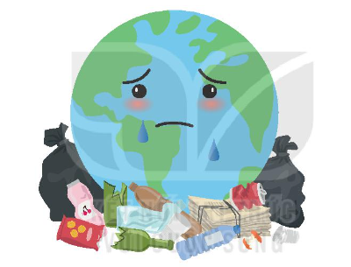
Theo em, bức tranh dưới đây muốn nói với các em điều gì?
Bức tranh muốn nói rằng trái đất đang bị ô nhiễm.
CƠN MƯA SỐ 3 …

Slide 7
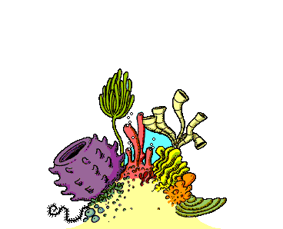
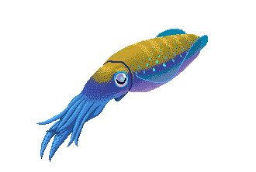
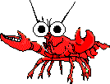
CẢM ƠN CÁC BẠN THẬT NHIỀU.
CÁC BẠN GIỎI QUÁ ĐI

Slide 8
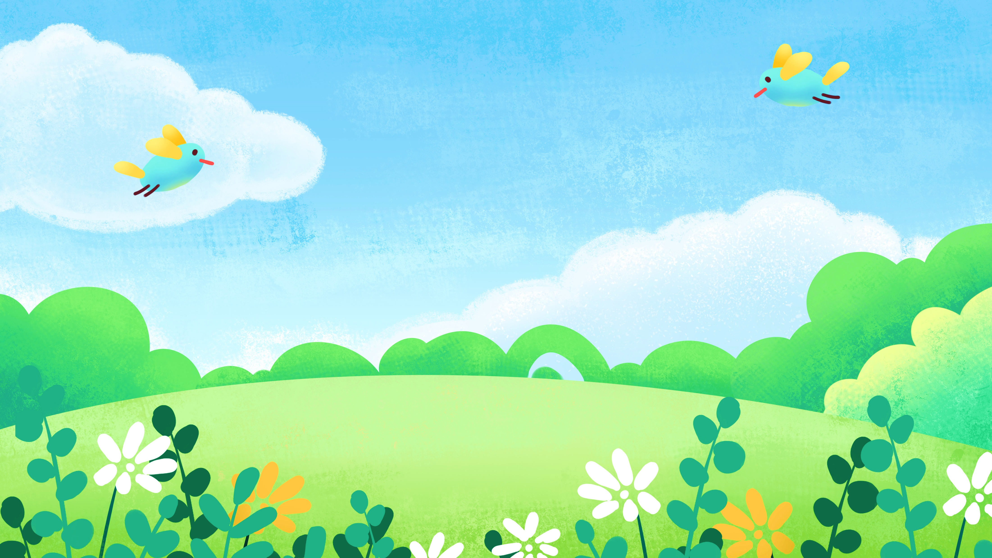
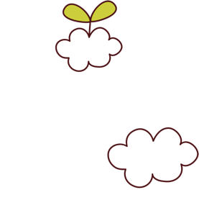
Bài 27.

Slide 9
Đọc đúng , rõ ràng bài Thư của ông Trái Đất gửi các bạn nhỏ.
Bước đầu biết thể hiện ngữ điệu phù hợp với cảm xúc của nhân vật ông Trái Đất. Biết nghỉ hơi ở chỗ có dấu câu.
Nhận biết được một số thông tin về Trái Đất, tìm được ý chính của mỗi đoạn.
Hiểu nội dung bài: Hãy chung tay giữ gìn, bảo vệ Trái Đất.

Slide 11
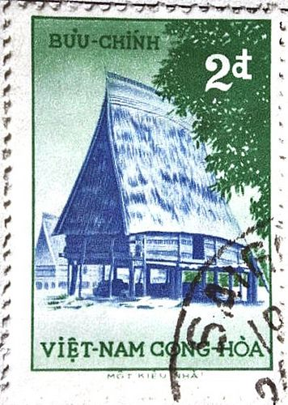
THƯ CỦA ÔNG TRÁI ĐẤT GỬI CÁC BẠN NHỎ
Các bạn nhỏ yêu quý!
Ta viết thư này cho các bạn trong lúc ta đang bị sốt rất cao. Các bạn có nghe thấy hằng ngày trên báo đài nói rằng “Trái Đất đang nóng lên” không? Có thể các bạn sẽ không hài lòng về ta, bởi ta bây giờ có rất nhiều tính xấu. Nào là ta thất thường, làm nơi này hạn hán, nơi kia lũ lụt. Nào là ta nóng tính, làm nhiệt độ tăng cao, núi lửa phun trào. Nào là ta lười chăm sóc bản thân, làm môi trường ô nhiễm,... Có lẽ ta đã gây quá nhiều phiền toái cho cuộc sống của mọi người.
Ta thực sự không muốn như vậy. Nhưng chính con người đã mang lại những rắc rối cho ta. Con người xả rác bừa bãi, chặt cây phá rừng, lãng phí nguồn nước, săn bắn động vật hoang dã,... Mỗi ngày một chút, những hành động đó của con người làm ta yếu dần.
Các bạn nhỏ thân mến của ta ơi! Ta biết tất cả các bạn đều mong ta sống thật lâu và vui vẻ. Bởi ai cũng muốn được sống trên một Trái Đất khỏe mạnh và xanh tươi. Hãy giúp ta nhé, bắt đầu từ những việc nhỏ thôi, như khóa một vòi nước không dùng đến hay tắt bớt một bóng đèn,... Các bạn có thể làm được, đúng không?
Ông Trái Đất
(Phan Nguyên)

Slide 12
Cùng chia đoạn
THƯ CỦA ÔNG TRÁI ĐẤT GỬI CÁC BẠN NHỎ
Các bạn nhỏ yêu quý!
Ta viết thư này cho các bạn trong lúc ta đang bị sốt rất cao. Các bạn có nghe thấy hằng ngày trên báo đài nói rằng “Trái Đất đang nóng lên” không? Có thể các bạn sẽ không hài lòng về ta, bởi ta bây giờ có rất nhiều tính xấu. Nào là ta thất thường, làm nơi này hạn hán, nơi kia lũ lụt. Nào là ta nóng tính, làm nhiệt độ tăng cao, núi lửa phun trào. Nào là ta lười chăm sóc bản thân, làm môi trường ô nhiễm,... Có lẽ ta đã gây quá nhiều phiền toái cho cuộc sống của mọi người.
Ta thực sự không muốn như vậy. Nhưng chính con người đã mang lại những rắc rối cho ta. Con người xả rác bừa bãi, chặt cây phá rừng, lãng phí nguồn nước, săn bắn động vật hoang dã,... Mỗi ngày một chút, những hành động đó của con người làm ta yếu dần.
Các bạn nhỏ thân mến của ta ơi! Ta biết tất cả các bạn đều mong ta sống thật lâu và vui vẻ. Bởi ai cũng muốn được sống trên một Trái Đất khỏe mạnh và xanh tươi. Hãy giúp ta nhé, bắt đầu từ những việc nhỏ thôi, như khóa một vòi nước không dùng đến hay tắt bớt một bóng đèn,... Các bạn có thể làm được, đúng không?
Ông Trái Đất
(Phan Nguyên)
1
2
3

Slide 13
Trong bài “THƯ CỦA ÔNG TRÁI ĐẤT GỬI CÁC BẠN NHỎ” có từ nào em chưa hiểu nghĩa?

Slide 14
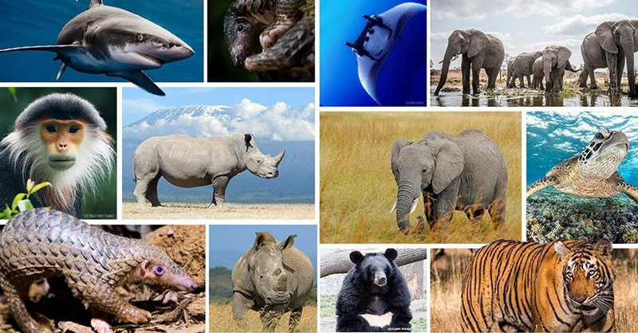
Giải nghĩa từ
Động vật hoang dã
động vật sống trong tự nhiên, chưa được thuần hóa.

Slide 15
LUYỆN ĐỌC CÂU DÀI
Nào là ta thất thường,/làm nơi này hạn hán,/ nơi kia lũ lụt.//....
Nào là ta nóng tính,/ làm nhiệt độ tăng cao,/ núi lửa phun trào. //
Notes:
Viết từ k

Slide 16
THƯ CỦA ÔNG TRÁI ĐẤT GỬI CÁC BẠN NHỎ
Các bạn nhỏ yêu quý!
Ta viết thư này cho các bạn trong lúc ta đang bị sốt rất cao. Các bạn có nghe thấy hằng ngày trên báo đài nói rằng “Trái Đất đang nóng lên” không? Có thể các bạn sẽ không hài lòng về ta, bởi ta bây giờ có rất nhiều tính xấu. Nào là ta thất thường, làm nơi này hạn hán, nơi kia lũ lụt. Nào là ta nóng tính, làm nhiệt độ tăng cao, núi lửa phun trào. Nào là ta lười chăm sóc bản thân, làm môi trường ô nhiễm,... Có lẽ ta đã gây quá nhiều phiền toái cho cuộc sống của mọi người.
Ta thực sự không muốn như vậy. Nhưng chính con người đã mang lại những rắc rối cho ta. Con người xả rác bừa bãi, chặt cây phá rừng, lãng phí nguồn nước, săn bắn động vật hoang dã,... Mỗi ngày một chút, những hành động đó của con người làm ta yếu dần.
Các bạn nhỏ thân mến của ta ơi! Ta biết tất cả các bạn đều mong ta sống thật lâu và vui vẻ. Bởi ai cũng muốn được sống trên một Trái Đất khỏe mạnh và xanh tươi. Hãy giúp ta nhé, bắt đầu từ những việc nhỏ thôi, như khóa một vòi nước không dùng đến hay tắt bớt một bóng đèn,... Các bạn có thể làm được, đúng không?
Ông Trái Đất
(Phan Nguyên)

Slide 17
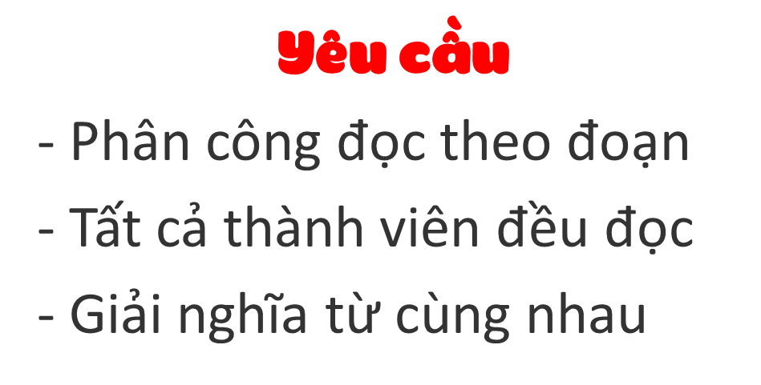
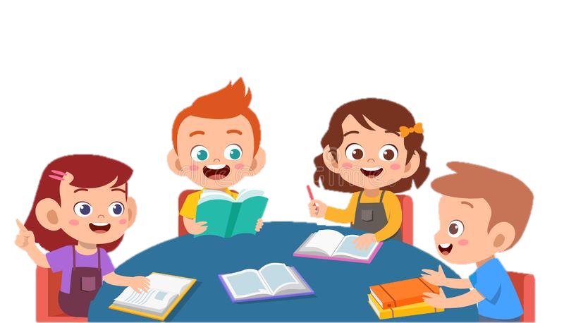
LUYỆN ĐỌC TRONG NHÓM
Notes:
Viết từ k

Slide 18
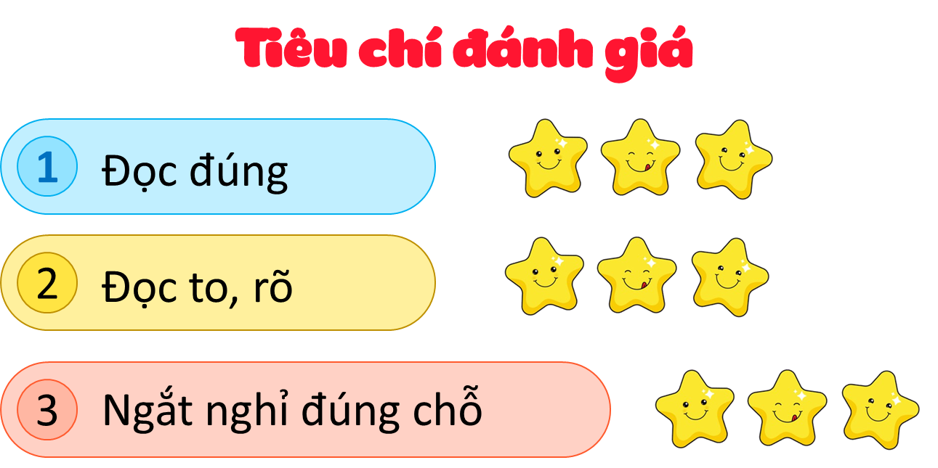
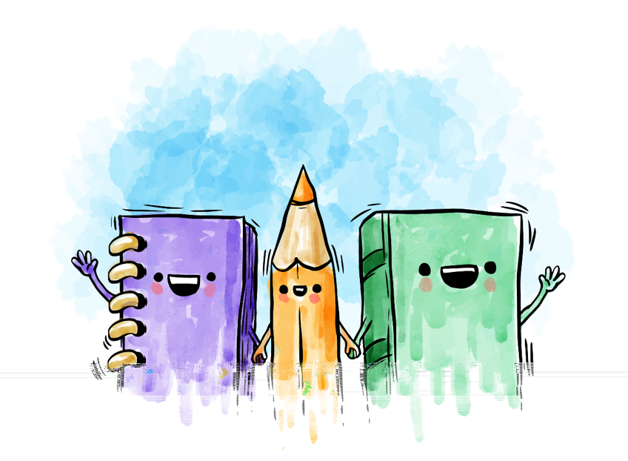
LUYỆN ĐỌC TRƯỚC LỚP
Notes:
Viết từ k

Slide 19
THƯ CỦA ÔNG TRÁI ĐẤT GỬI CÁC BẠN NHỎ
Các bạn nhỏ yêu quý!
Ta viết thư này cho các bạn trong lúc ta đang bị sốt rất cao. Các bạn có nghe thấy hằng ngày trên báo đài nói rằng “Trái Đất đang nóng lên” không? Có thể các bạn sẽ không hài lòng về ta, bởi ta bây giờ có rất nhiều tính xấu. Nào là ta thất thường, làm nơi này hạn hán, nơi kia lũ lụt. Nào là ta nóng tính, làm nhiệt độ tăng cao, núi lửa phun trào. Nào là ta lười chăm sóc bản thân, làm môi trường ô nhiễm,... Có lẽ ta đã gây quá nhiều phiền toái cho cuộc sống của mọi người.
Ta thực sự không muốn như vậy. Nhưng chính con người đã mang lại những rắc rối cho ta. Con người xả rác bừa bãi, chặt cây phá rừng, lãng phí nguồn nước, săn bắn động vật hoang dã,... Mỗi ngày một chút, những hành động đó của con người làm ta yếu dần.
Các bạn nhỏ thân mến của ta ơi! Ta biết tất cả các bạn đều mong ta sống thật lâu và vui vẻ. Bởi ai cũng muốn được sống trên một Trái Đất khỏe mạnh và xanh tươi. Hãy giúp ta nhé, bắt đầu từ những việc nhỏ thôi, như khóa một vòi nước không dùng đến hay tắt bớt một bóng đèn,... Các bạn có thể làm được, đúng không?
Ông Trái Đất
(Phan Nguyên)

Slide 21
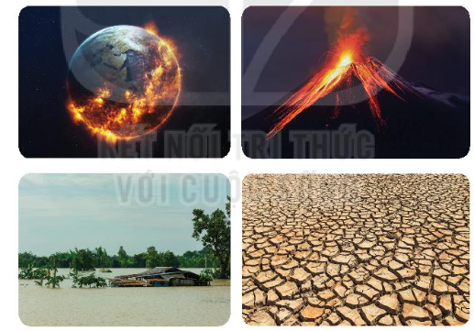
1
Trong thư, ông Trái Đất kể những chuyện gì đang xảy ra với mình?
Những chuyện xảy ra với ông Trái Đất như: nhiệt độ Trái Đất tang cao, núi lửa phun trào, hạn hán, lũ lụt và ô nhiễm môi trường chính là biểu hiện của Trái Đất đang bị biến đổi. Bản thân mỗi chúng ta cũng từng chứng kiến sự thay đổi đó. VD: mùa hè có những ngày nhiệt độ lên đến 40 độ C, hay lũ lụt, sạt lở đất,..
Notes:
Viết từ k

Slide 22
Con người đang làm gì khiến ông Trái Đất rơi vào tình trạng như vậy?
2
Đọc thông tin đoạn văn 2 để trả lời câu hỏi
Con người đã làm tổn hại Trái Đất qua việc: xả rác bừa bãi, chặt cây phá rừng, lãng phí nguồn nước, săn bắn động vật hoang dã,...)
Notes:
Viết từ k

Slide 23
3
Ông Trái Đất mong muốn điều gì?
Đọc thông tin đoạn 3 để trả lời câu hỏi
Ông Trái Đất mong muốn các bạn nhỏ giúp ông, bắt đầu từ những việc nhỏ như khóa một vòi nước không dùng đến hay tắt bớt một bóng đèn,... Ông tin các bạn nhỏ làm được điều đó.
Notes:
Viết từ k

Slide 24
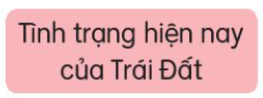
4
Sắp xếp các ý đã cho theo đúng trình tự của nội dung bức thư
3
1
2
Notes:
Viết từ k

Slide 25
Nội dung chính
của bài là gì?
Bài đọc là lời của Trái Đất nói với các bạn nhỏ, cho biết những thông tin về thực trạng hiện nay của Trái Đất.

Slide 27
THƯ CỦA ÔNG TRÁI ĐẤT GỬI CÁC BẠN NHỎ
Các bạn nhỏ yêu quý!
Ta viết thư này cho các bạn trong lúc ta đang bị sốt rất cao. Các bạn có nghe thấy hằng ngày trên báo đài nói rằng “Trái Đất đang nóng lên” không? Có thể các bạn sẽ không hài lòng về ta, bởi ta bây giờ có rất nhiều tính xấu. Nào là ta thất thường, làm nơi này hạn hán, nơi kia lũ lụt. Nào là ta nóng tính, làm nhiệt độ tăng cao, núi lửa phun trào. Nào là ta lười chăm sóc bản thân, làm môi trường ô nhiễm,... Có lẽ ta đã gây quá nhiều phiền toái cho cuộc sống của mọi người.
Ta thực sự không muốn như vậy. Nhưng chính con người đã mang lại những rắc rối cho ta. Con người xả rác bừa bãi, chặt cây phá rừng, lãng phí nguồn nước, săn bắn động vật hoang dã,... Mỗi ngày một chút, những hành động đó của con người làm ta yếu dần.
Các bạn nhỏ thân mến của ta ơi! Ta biết tất cả các bạn đều mong ta sống thật lâu và vui vẻ. Bởi ai cũng muốn được sống trên một Trái Đất khỏe mạnh và xanh tươi. Hãy giúp ta nhé, bắt đầu từ những việc nhỏ thôi, như khóa một vòi nước không dùng đến hay tắt bớt một bóng đèn,... Các bạn có thể làm được, đúng không?
Ông Trái Đất
(Phan Nguyên)

